Slide 1
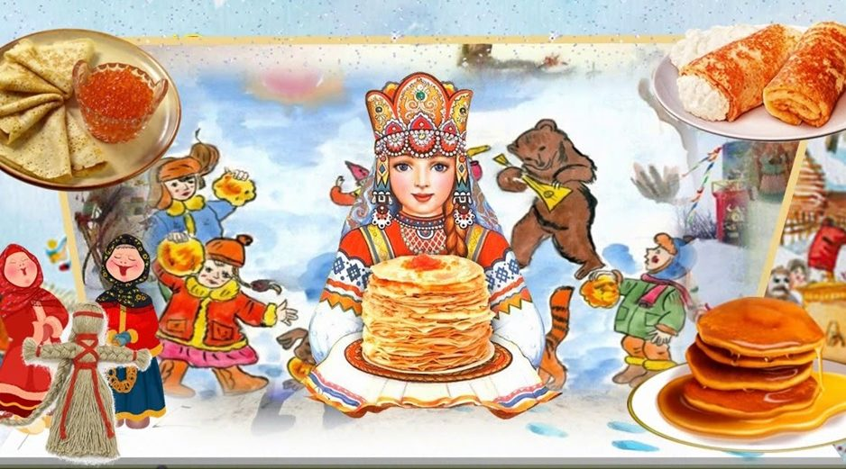
Краткосрочный проект в старшей группе «Масленица -широкая».
Подготовила:
Петухова М.В.

Slide 2
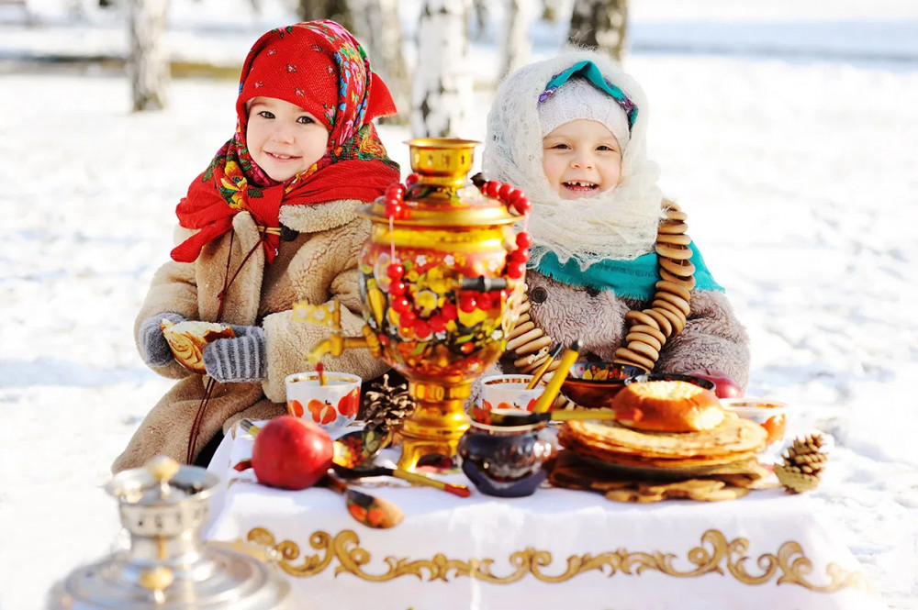
Тип проекта: познавательно - творческий, краткосрочный.
Участники проекта: воспитатели, музыкальный руководитель, дети, родители.
Сроки реализации проекта: пять дней.
Возраст детей: 5-7 лет.
Место проведения проекта МДОУ Детский сад №227.

Slide 3
Актуальность проекта.
Россия богата своими традициями, передающимися из поколения в поколение, и Масленица – один из самых любимых всеми, народный праздник, происходящий в конце зимы, всегда отмечался ярко, шумно и весело, с блинами, ярмарками и скоморохами. Масленица навсегда оставляет самые светлые впечатления, прививая интерес к историческому прошлому страны. В результате реализации этого проекта дети приобретают знания о смене сезонов, узнают новые песни, сказки, пляски, игры. У детей формируется познавательный интерес, воспитывается эмоциональное, положительное отношение к традициям.
Усвоение традиционных культурных эталонов не только детьми, но и их родными, близкими, сотрудниками детского сада.

Slide 4
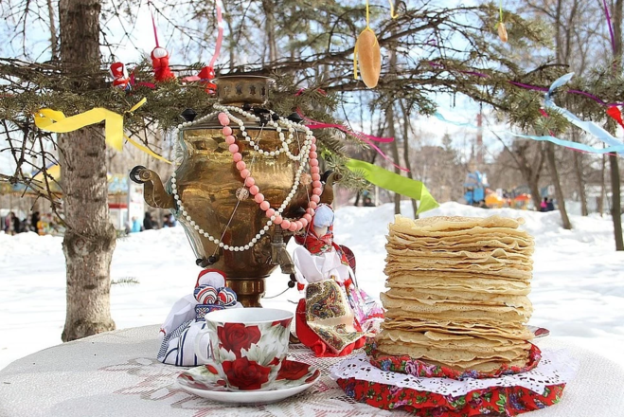
Проблема:
В настоящее время вызывает тревогу и беспокойство забвение русских традиций, отражающих многовековой опыт познания народом окружающей природы, способов гармоничной жизни в согласии с ней. Одной из проблем дошкольного образования ребенка сегодня – противоречие между богатейшим наследием русского народа и недостаточным представлениями о традициях народа у родителей и детей.

Slide 5
Цель проекта: Повышение интереса к традициям русского народа
Задачи:
Обучающие
• Расширять представления детей о русском обрядовом празднике «Масленица»;
• Познакомить с различными жанрами устного народного творчества.
Развивающие
• Развивать коммуникативные способности;
• Развивать память, мышление, внимание;
• Развивать интерес к русским народным традициям;
• Развивать художественно – творческую деятельность путем ознакомления с предметами декоративно – прикладного искусства русской культуры.
Воспитательные
• Содействовать формированию сотрудничества в детско-родительских отношениях;
• Воспитывать патриотизм, основанный на традициях народа;
• Формировать любовь к Родине, ее традициям.

Slide 6
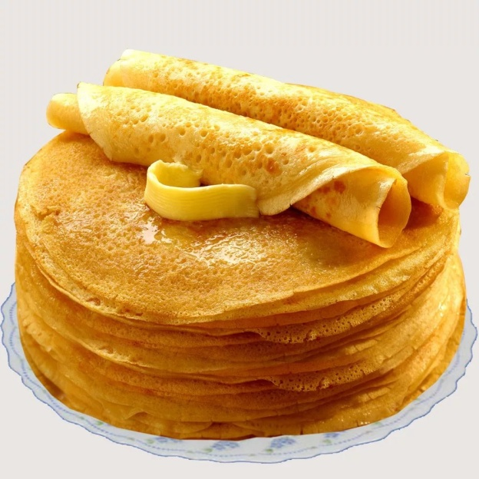
Формы реализации проекта:
• Беседы по теме;
• Совместная творческая деятельность;
• Создание творческих работ детей и родителей;
• Разучивание закличек, частушек, русских народных песен, игр;
• Чтение стихотворений, художественных произведений;
• Тематическое занятие.
Взаимодействие с родителями:
• Рецепты приготовления блинов для
выпуска сборника «Блинный пир на
весь мир!»;
• Чтение с детьми художественных
произведений по теме «Масленица».

Slide 7
Этапы реализации проекта
Подготовительный:
• Разработка содержания проекта, составление плана работы;
• Подбор информации и материалов для реализации проектных мероприятий (народные игры - забавы, частушки, иллюстрации, художественная литература, аудиозаписи с русскими народными песнями, тематическое занятие);
• Изготовление атрибутов для проведения подвижных игр;
• Подбор материалов для продуктивной деятельности;
• Заучивание закличек, частушек;
Основной:
• Проведение тематического занятия;
• Художественно-творческая деятельность;
• Разучивание масленичных частушек, русских народных песен, закличек;
• Чтение художественных произведений по теме;
• Прослушивание музыкальных композиций.
Заключительный:
• Оформление выставки продуктов детской деятельности «Масленица»;
• Оформление и выпуск сборника рецептов «Блинный пир на весь мир».

Slide 8
Тематическое планирование
Понедельник «Встреча»
Утро: беседы (по выбору педагога): «Традиции проведения Масленицы на Руси», «Народные праздники на Руси. Масленица»
Заучивание пальчиковой гимнастики: «На блины».
Прогулка: подвижные игры «Хоровод», «Весна красна», «Арина».
Вечер: чтение «Масленица угощает!» И. Мордовина. Сюжетно-ролевые игры (по выбору педагога): «К нам гости пришли», «В семье Масленица»
Работа с родителями: папка-передвижка «Широкая Масленица».
Вторник «Заигрыш»
Утро: просмотр презентации: «Празднование Масленицы»;
Самостоятельная деятельность детей в ИЗО уголке: * Рисование, раскраски по теме «Масленица»; * Лепка: «Испечем блинков к Масленице»
Прогулка: подвижные игры Хороводная игра «Плетень», «Заря – зарница», «Карусели», «Огородник и воробей», «Гори, гори ясно».
Вечер: художественный труд «Кукла – Масленица».

Slide 9
Среда «Лакомка»
Утро: беседа «Масленица-объедуха».
Прогулка : подвижные игры Хороводная игра «Каравай», «Бай-качи», «Салки на одной ноге», «Ручеек».
Вечер: просмотр мультфильма «Смешарики – Масленица». Сюжетно-ролевые игры : «К нам гости пришли», «В семье Масленица»
Четверг «Разгуляй»
Утро: рассматривание иллюстраций картин Кустодиева «Масленица» Соловьѐва «Тройка»
Прогулка: подвижные игры: «Ручеек», «Золотые ворота», «Перетяни канат», «Бой петухов».
Вечер: рисование «Масленичные гуляния» Слушание: русских народных песен; Разучивание песни русской народной песни«Блины». Заучивание русского народного фольклора: потешек, закличек, пословиц о зиме и весне, стихотворения «Здравствуй, Масленица!».

Slide 10
Пятница 16 февраля «Тёщины вечёрки»
Утро: беседа: «Что мы узнали о Масленице»
Чтение рассказа Т. Нуждиной «Блины»
Прогулка: развлечение «Прощай, Масленица!»
Вечер: «Посиделки», подведение итогов.

Slide 11
Ожидаемый результат:
Дети
• Умеют поддерживать беседу по вопросам, высказывать свою точку зрения;
• Имеют представление о народных праздниках, играх;
• Владеют знаниями масленичной кухни;
• Интересуются изобразительной детской деятельностью;
• С интересом участвует в народных играх;
• Выражают положительные эмоции (интерес, удивление, восхищение) при прочтении литературного произведения, прослушивании музыкального произведения;
• Проявляют интерес к искусству при просматривании картин;
• Активно и доброжелательно взаимодействуют с педагогом и сверстниками в решении игровых и познавательных задач.
Педагоги
• Накопление материала;
• Установление социально-коммуникативных контактов между педагогами, детьми, и родителями.
Родители
• Ориентированы на приобщение детей к русской культуре в семье.

Slide 12
Литература:
1.«Весенние праздники, игры ,забавы для детей» И. М. Петров.
2. «Народные праздники в детском саду 5-7 лет» М.Б. Зацепина.
3. «Бабушкины забавушки» Л.Н. Карпова.
4. «Календарные и народные праздники в детском саду» Г.А.Лапшина.
5. «Масленица угощает» И.Мордовина.
6. «Блины» Т.Нуждина.

Slide 13
Спасибо за внимание!!!

